Slide 1


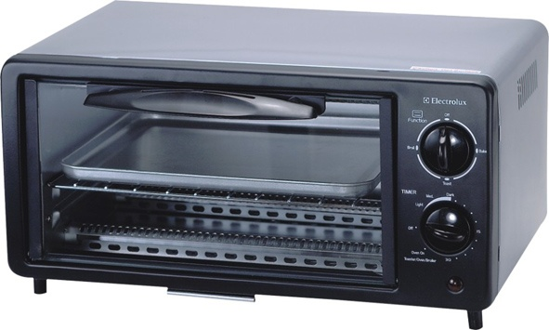
EGOT100
电烤箱
市场价：498.00
供货价：160.00
产品参数：1000W 10L
包装尺寸：31×45×24cm
装箱数：4个/箱
卖点：
1.可烤面包、吐司及各类香肠等
2. 大面积玻璃门设计，烘烤过程一目了然
3.四只石英加热管可上下分开加热
4.加热时间可任意调节

